Slide 1
КОМАНДА «Мушэтэ сэрэгшэд»
«Кванториум» при МБОУ СОШ № 35 г.Чита

Slide 2
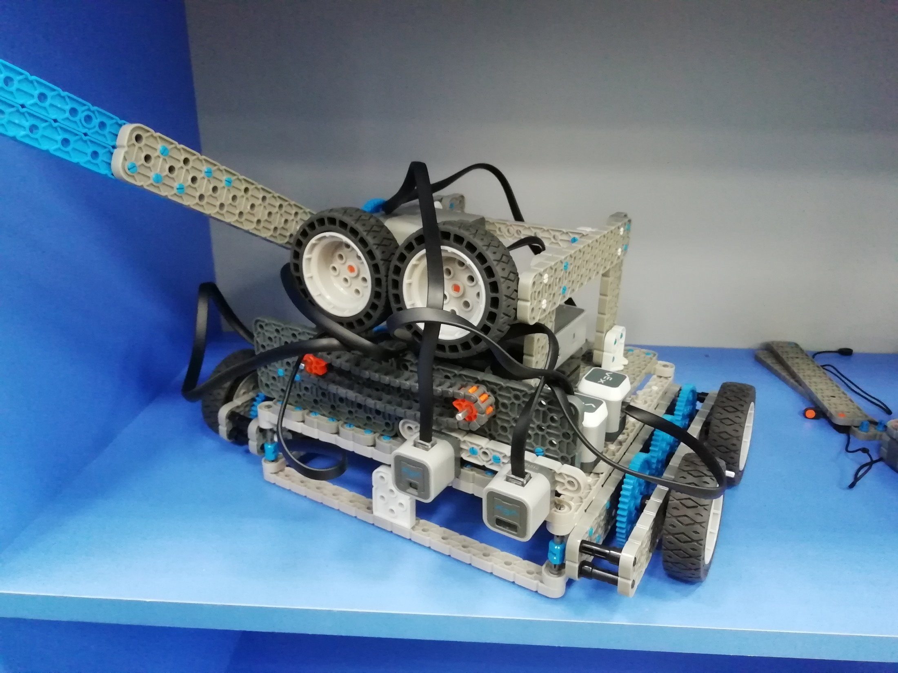
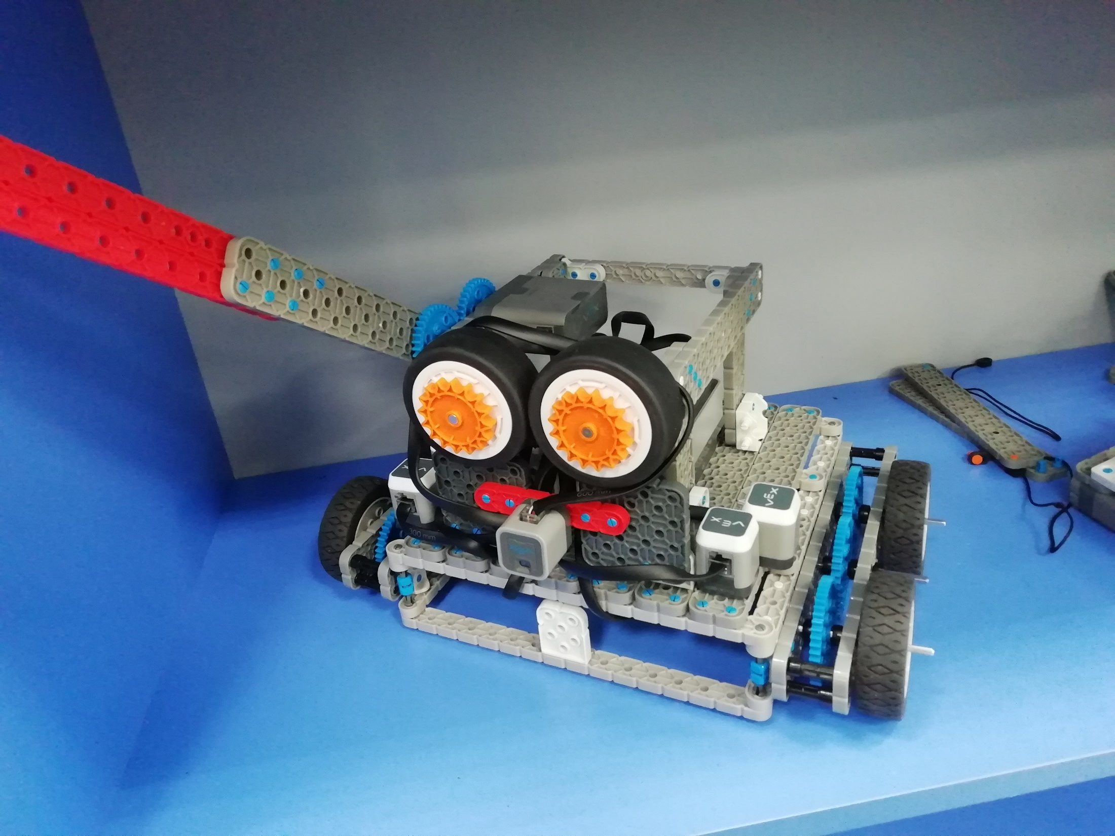
2 наших робота
Адель Кирилл

Slide 3
В наших роботах, реализованы следующие особенности:
1.Автономные роботы с непростой программой
2. Самобытные роботы с необычным дизайном
3. Использование датчиков необычным способом
4. Реагирование роботов на окружение.

Slide 4
Используемые детали
Во время сборки моделей были использованы только детали из набора «VEX IQ». В одном роботе были использованы : Датчик расстояния (1 шт.), 2 мотора, 4 датчика нажатия, которые можно использовать в качестве светодиодов и большое количество деталей из того же набора

Slide 5
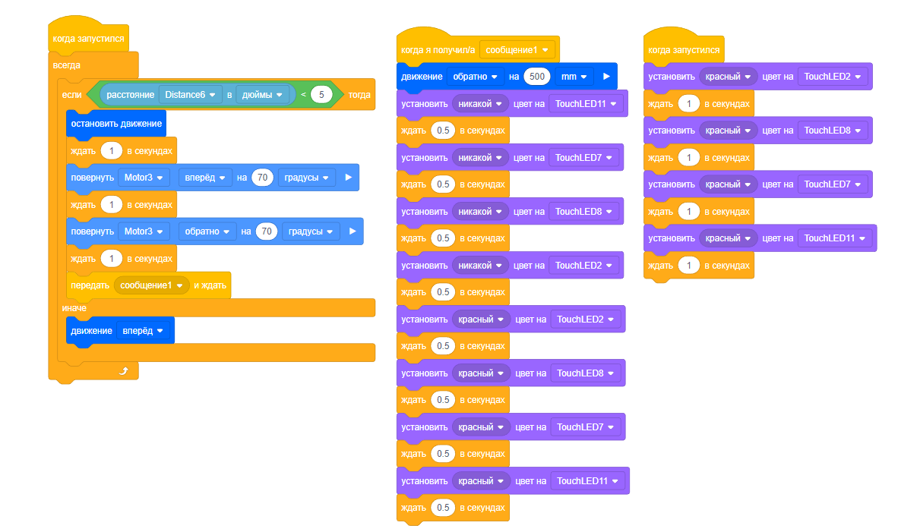
Программа движения

Slide 6
Проблемы с которыми столкнулись
Во время работы, после выбора темы для выступления, самой главной проблемой было – сделать аутентичный вид роботов и сделать для них работоспособную программу.
С первой проблемой, частично, удалось справиться
Вторая проблема ещё требует больших доработок, которые мы не успели внести из за малого времени на подготовку

Slide 7
Тема для выступления
В качестве тема мы решили выбрать вселенную «Звёздные войны».
Интересный факт, название нашей команды (Мушэтэ сэрэгшэд) переводится с «Бурятского» на «Русский» , как «Звёздные войны»

